Slide 1
Člověk jako jediný tvor na této planetě má schopnosti plánovat, organizovat, předvídat, mít ambice atd.
Má potenciál chovat se nejen reflexně – pudově, ale i promyšleně, plánovitě.

Slide 2
PAMĚŤ
Ukládání informací do „zásobníku/depozitu/údajové banky“, ze které se v případě potřeby mohou vybrat a využít
Paměť odkazuje na způsob jakým zaznamenáváme události, informace a dovednosti
Rozeznáváme různé druhy paměti v závislosti
  na charakteru informace
  podle účasti vědomí při vytváření paměti
  podle času – jak dlouho si pamatujeme

Slide 3
PAMĚŤ
Deklarativní – explicitní vědomá paměť na zážitky a události
Vybavuje se verbálně, prostřednictvím vysloveného nebo napsaného slova
  EPIZODICKÁ – osobní zážitky v kontextu událostí, které se stali na určitém místě a čase
  SÉMANTICKÁ – paměť na naučené situace (víme, že Londýn je hlavní město Anglie, i když jsme tam nikdy nebyli)
  Na naučení se deklarativního materiálu potřebujeme více času, snadno ho zapomínáme, pokud ho často nepoužíváme; z časového hlediska se tato forma dělí na:
  senzorickou
  krátkodobou
  dlouhodobou
  Specifickou formou je pracovní paměť – prefrontální mozková kůra

Slide 4
PAMĚŤsenzorická
První fáze paměťového procesu
Netrvá déle jako 1 s
Senzorický vstup do CNS …10⁹ bitů/s
Tolik informací nemůže vstoupit do vědomí a hned se zapomíná
Význam: aktivace mozkové kůry prostřednictvím RAS

Slide 5
PAMĚŤ krátkodobá
Vlastní vstupní paměťový proces
Délka trvání - sekundy, minuty až hodiny
Představuje filtr přes který přecházejí nejvýznamnější podněty
Informace, které chceme či potřebujeme uchovat se přes krátkodobou paměť přesouvají do dlouhodobé procesem tzv. konsolidace
Mechanismem krátkodobé pamětije tzv. reverberační obvod(pozitivní zpětnovazebný okruh)
  Synaptické spojení do série zapojeného postsynaptického neuronu s presynaptickým
  (retrográdní amnézie – nepamatujeme si události asi 30min před úrazem; anterográdní amnézie – nezapamatujeme si nové informace – při těžkém alkoholismu, degenerace neuronů v hipokampu)

Slide 6
PAMĚŤ dlouhodobá
Různá doba uchovávání informací – několik dní, roků, desetiletí, celý život – hlavně ve spojení se silným emocionálním zážitkem
Uchovávání paměťové stopy má pravděpodobně biochemickoou podstatu; hypotéza panů Ecclese a Szenthágotthaie – mikrostrukturální změny na presynaptických či postsynaptických spojení

Slide 7
PAMĚŤ
procedurální
Je výsledkem učení se zručnostem vyžadující motorickou koordinaci
(výsledkem tohoto učení a paměti je schopnost lyžovat, bruslit, jezdit na kole, řídit auto…)
Anatomický podklad: mozeček, amygdala, subkortikální oblasti bazálních ganglií
Amygdala je součástí pro implicitní paměť – nevědomá složka – např. emoční paměť

Slide 8
UČENÍ – 2 typy experimentálního učení
Klasické podmiňování (I.P.Pavlov)
Výzkumná výtka: pes je pasivní
Operační podmiňování (Skinnerovo)
Účinná kortikalizace chování je u člověka zdlouhavý proces
Příprava na odbornou, intelektuálně náročnou pracovní činnost trvá déle jak 20 let, u některých povolání je to na celý život

Slide 9
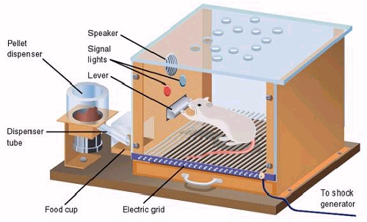
Operant conditioning (Skinner )
Individuals learn new behaviors that "operate on" the environment — behaviors that cause the individuals to experience environmental stimuli
A box often used in operant conditioning of animals; it limits the available responses and thus increases the likelihood that the desired response will occur.
Notes:
Thorndike's research on animal learning before and after the turn of the twentieth century had an enormous influence on the direction taken by experimental psychology after that time. It influenced John Watson's promotion of the behavioristic approach, and the eventual transformation of experimental psychology from a science of the conscious mind into a science of behavior.
Probably the best known experimental psychologist of the twentieth century was B. F. Skinner (1904-1990). Skinner continued Thorndike's work on instrumental learning but renamed it operant conditioning because, Skinner explained, individuals learn new behaviors that "operate on" the environment — behaviors that cause the individuals to experience environmental stimuli. For example, in Thorndike's puzzle-box experiments, the cats' behaviors operated on the environment by allowing them to escape from the small enclosure and to experience the sight, smell, and taste of food.
Skinner apparently enjoyed building mechanical devices to use in his research (Bjork, 1993), which eventually led him to develop what now are generally referred to as "Skinner Boxes" (see Figure 2). Skinner boxes are fully automatic conditioning devices: a rat or pigeon (the animals that Skinner used in most of his research on operant conditioning) is placed inside the box and learns to press a lever or push a button in order to receive stimuli such as food or water. The lever press or button-push leads to the consequence, however, only when preceded by a light, tone, or other sensory stimulus. This antecedent stimulus (a stimulus that precedes something else) indicates that the behavioral response of pressing the lever or pushing the button is likely to be followed by a consequent stimulus (a stimulus that comes after something else), such as food or water. Presentations of the antecedent stimulus, the recording of responses, and presentations of the consequent stimulus are all mechanized and, therefore, an experimenter need not be present.

Slide 10
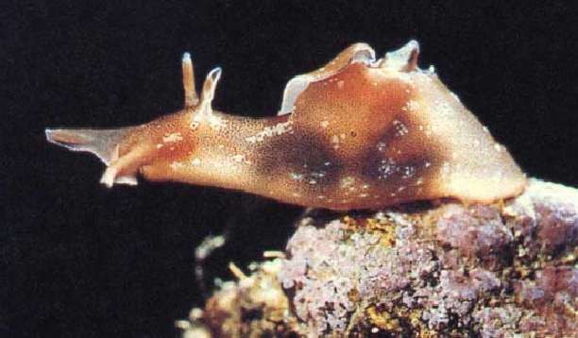
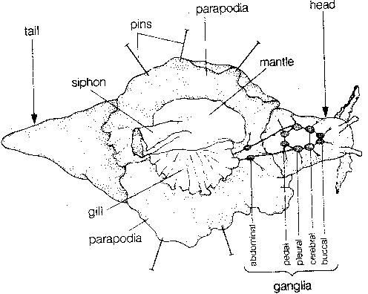
Aplysia californica
Aplysia has about 20,000 neurons in the nervous system consisting of nine ganglia -- four pairs of symmetrical ganglia and one large abdominal ganglion consisting of two lobes
Notes:
The cellular physiology of learning and memory is known in the greatest detail for the sea slug Aplysia californica. Aplysia has about 20,000 neurons in the nervous system consisting of nine ganglia -- four pairs of symmetrical ganglia and one large abdominal ganglion consisting of two lobes (misrepresented in the illustration).

